Slide 1
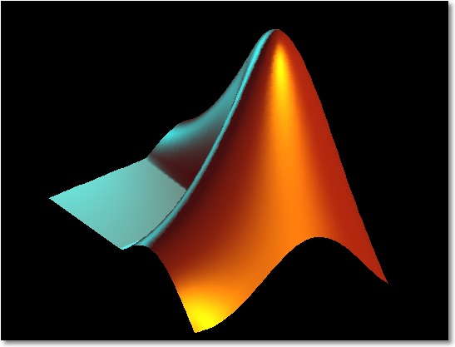
Моделирование нелинейных уравнений
М И Н И С Т Е Р С Т В О О Б Р А З О В А Н И Я И Н А У К И Р Е С П У Б Л И К И К А З А Х С Т А Н
КАЗАХСКИЙ НАЦИОНАЛЬНЫЙ ТЕХНИЧЕСКИЙ УНИВЕРСИТЕТ имени К.И. САТПАЕВА
ИНСТИТУТ ДИСТАНЦИОННОГО ОБРАЗОВАНИЯ
Автоматизация и управление
(кафедра)
Компьютерное моделирование в среде MatLab
(дисциплина)
Искакова Айгуль Малдыбековна
(ФИО преподавателя)
iskakova1979@mail.ru
(Электронная почта преподавателя )

Slide 2
Рассмотрим построение структурной модели нелинейной непрерывной функции x(t) = 2sin4t + t3 на интервале [–3; 3]. На рисунке 5 показана структурная модель с необходимыми блок-диаграммами.
Моделируемый сигнал 2sin4t задается в параметрах блока Sine Wave. Данный блок содержит несколько параметров .Блок моделирует в этом случае синусоидальный сигнал с заданной амплитудой 2, частотой 4, фазой 0 и смещением 0. Окно редактирования параметров этого блока приведено на рисунке1

Slide 3
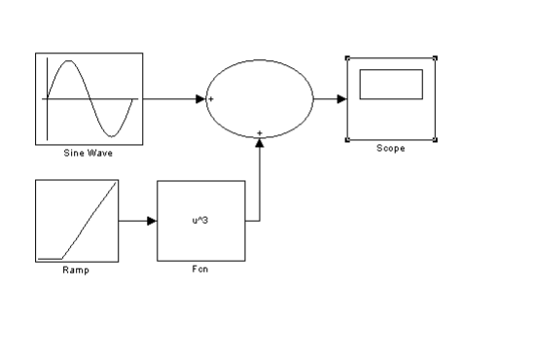
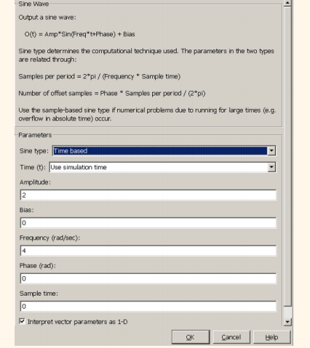
Для сигнала t3 выбираются два блока – блок линейного сигнала Ramp и блок функции Fcn, в параметрах которой вводится функция возведения в куб. Сложение выражений 2sin4t и t3 осуществляется блоком Sum.

Slide 4
Для изменения размеров блока требуется выбрать блок, установить курсор в один из углов блока и, нажав левую клавишу мыши, изменить размер блока (курсор при этом превратится в двухстороннюю стрелку). Можно выполнять цветное изображение блоков, надписей. Для редактирования блока следует изменить параметры блока, установленные пакетом по умолчанию. Для этого необходимо дважды щелкнуть левой клавишей мыши, указав курсором на изображение блока. Откроется окно редактирования параметров блока. При задании численных параметров следует помнить, что в качестве десятичного разделителя используется точка, а не запятая. После внесения изменений нужно закрыть окно редактирования параметров блока кнопкой OK. Выбранные в структурную модель блок-диаграммы необходимо соединить. Для соединения блоков нужно указать курсором на выход блока, а затем нажать и, не отпуская левую клавишу мыши, провести линию к входу другого блока, после этого клавиша отпускается. Если необходимо создавать в модели точку разветвления в соединительной линии, то нужно подвести курсор к предполагаемому узлу и, нажав правую клавишу мыши, протянуть линию. Для удаления линии требуется выбрать линию (так же, как это выполняется для блока), а затем нажать клавишу Delete на клавиатуре.

Slide 5
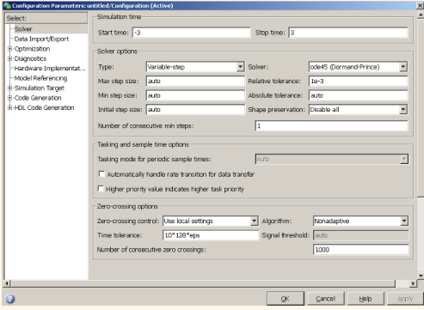

Slide 6
Вкладка Solver (Решатель) позволяет установить параметры решающего устройства системы моделирования Simulink. К параметрам решателя относится время моделирования – Simulation time. Оно задается начальным временем Start time и конечным временем Stop time. Для рассматриваемого примера интервал моделирования задается в границах от –3 до 3 в окне меню Simulation / Configuration Parameters. Рекомендуется задавать конечные значения Stop time, в противном случае процесс моделирования придется прерывать принудительно. Стоит отметить, что время моделирования – величина условная. Не следует думать, что Stop time = 50 означает моделирование в течение 50 секунд. Точного соответствия между временем моделирования в секундах и заданным значением нет. Реальное время моделирования зависит от сложности модели, быстродействия компьютера, на котором выполняется моделирование. Во вкладке Solver (Решатель) имеются две опции решателя в поле Solver options: тип решения и метод решения. Возможны два типа решения:
– Variable-step – решение с переменным шагом;
– Fixed-step – решение с фиксированным шагом.
Если используем решение с переменным шагом по времени, то в этом случае шаг автоматически уменьшается, если скорость изменения результатов в процессе решения возрастает. И напротив, если результаты меняются слабо, шаг решения автоматически увеличивается. Метод с фиксированным шагом стоит применять тогда, когда фиксированный шаг обусловлен спецификой решения задачи (например, если ее цель заключается в получении таблицы результатов с фиксированным шагом).

Slide 7
Этот метод дает хорошие результаты, если поведение системы описывается монотонными функциями. Для рассматриваемого примера выбран способ моделирования с переменным шагом
– Variable-step, так как имитируется непрерывная функция. Опция Solver содержит разные методы моделирования. Для решения дифференциальных уравнений можно выбрать следующие методы: ode45, ode23 и т. д. Методы, в наименовании которых имеется слово stiff, служат для решения жестких систем дифференциальных уравнений. Следующие три параметра опций решателя по умолчанию задаются автоматически – auto, однако для определенных задач их можно ввести явно:
– Max step size – максимальный шаг интегрирования;
– Min step size – минимальный шаг интегрирования;
– Initial step size – начальный шаг интегрирования.
Присутствует параметр моделирования, который задает точность интегрирования:
– Relative tolerance – относительная погрешность интегрирования;
– Absolute tolerance – абсолютная погрешность интегрирования.

Slide 8
Задания для самостоятельной работы
Построить структурную модель и получить графики функции, по графику найти наибольшее и наименьшее значения функции на заданном интервале, построить график производной функции на том же интервале. Результаты работы сохранить в текстовом файле, предъявить преподавателю.
1. x(t) = 3 + 5e4t + t2 на интервале [–5; 2].
2. x(t) = (2 + 4sin3t)2 – t4 на интервале [–6; 7].
3. x(t) = t2 – lnt на интервале [5; 15].
4. x(t) = 6t2 – t3 на интервале [–1; 6].
5. x(t) = 2sint – cos2t на интервале [0; 2].
6. x(t) = t3 / (t2 – 2t + 1) на интервале [–1; 6].
7. x(t) = t3 + 4 на интервале [–2; 3].

Slide 9
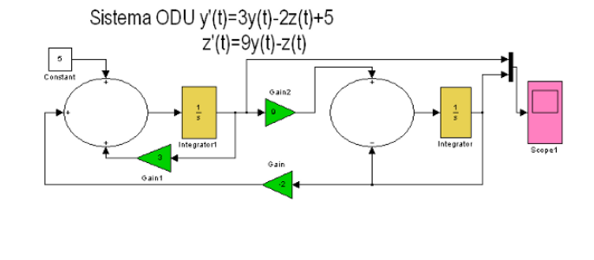
Рассмотрим построение структурной модели системы дифференциальных уравнений с помощью Simulink.
Создайте структурную модель системы дифференциальных уравнений, как показано на схеме Найдите решения системы на интервале (60; 65), оформите решение в текстовом документе

Slide 10
Задания для самостоятельной работы
Для заданий под номерами с первого по седьмой создать структурную модель дифференциального уравнения. Найти по графику точки, в которых искомая функция достигает наибольшего и наименьшего значений на заданном интервале моделирования. Записать координаты этих точек, а также интервалы убывания и возрастания функции в текстовом документе. Найти аналитическое решение дифференциального уравнения, используя процедуру dsolve в командном окне Matlab.
Результаты работы сохранить в текстовом файле, предъявить преподавателю.
1. z'(t) – 0,3z(t) = 0,5cos(t), z(0) = 2; интервал моделирования [1; 10].
2. 2x''(t) + 4x'(t) + 6x(t) = 0, x(0) = 2, x'(0) = 4; интервал моделирования [0; 10].
3. y''(t) + 0,3y'(t) – 0,7y(t) = 0,4, y(0) = 0,1, y'(0) = 0,5; интервал моделирования [4; 9].
4. y''(t) – y(t) = ex, y(0) = 0, y'(0) = 0,5; интервал моделирования [0; 1].
5. y''(t) – 2y'(t) = x2 – 1, y(1) = –1/6, y'(1) = –3/4; интервал моделирования [1; 2].
6. y''(t) – 2y'(t) = 3ex, y(0,3) = 1,415, y'(0) = 5,83; интервал моделирования [0,3; 0,6].
7. y''(t) + y'(t) = 3x2, y(1) = –1, y'(1) = 2; интервал моделирования [1; 2]

Slide 11
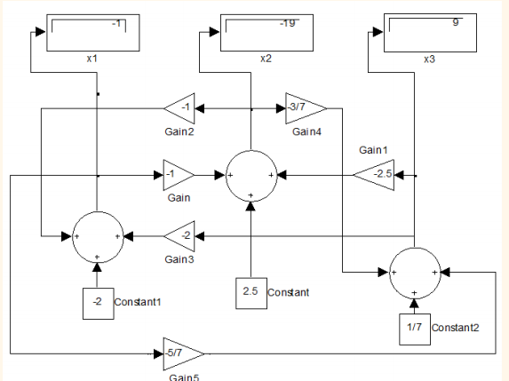
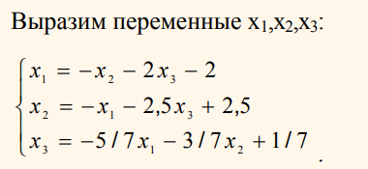
Моделирование систем алгебраических уравнений
Построим структурную модель системы в следующем виде, обратим внимание на то, что сумматоры – это есть блоки, которые формируют искомые переменные: x1, x2, x3

Slide 12
Рассмотрим решение системы алгебраических уравнений с использованием блока алгебраического контура Algebraic Constraint.
Этот блок выполняет поиск корней алгебраических уравнений. Данный блок требует задания стартовой точки или начального значения. При использовании этого блока необходимо использовать решатель discrete (no continuous states), который задается в окне Configuration Parameters. Параметры блока. Initial guess – начальное значение входного сигнала. Блок находит такое значение выходного сигнала, при котором значение входного сигнала становится равным нулю. При этом входной сигнал должен быть прямо или опосредованно связан с выходным сигналом. В качестве начального значения входного сигнала иногда приходится брать разные числа, по умолчанию это 0, связано это с тем, что система уравнений может иметь несколько решений, поэтому приходится подбирать разные значения для стартовой точки z в параметрах блока Algebraic Constraint.

Slide 13
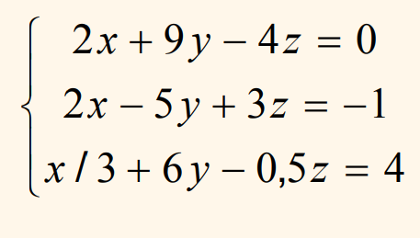
В рассматриваемом примере начальное значение входного сигнала по умолчанию – 0.
В рассматриваемом примере начальное значение входного сигнала по умолчанию – 0. Построим структурную модель системы в следующем виде, обратим внимание на то, что уравнения системы переписываем так, чтобы они равнялись 0, а блоки Algebraic Constraint (всего их три) формируют на выходе значения искомых переменных: x, y, z

Slide 14
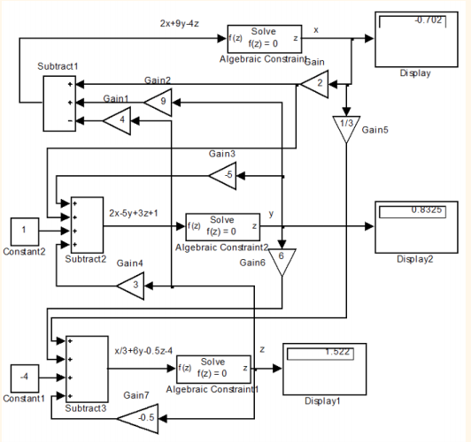

Slide 15
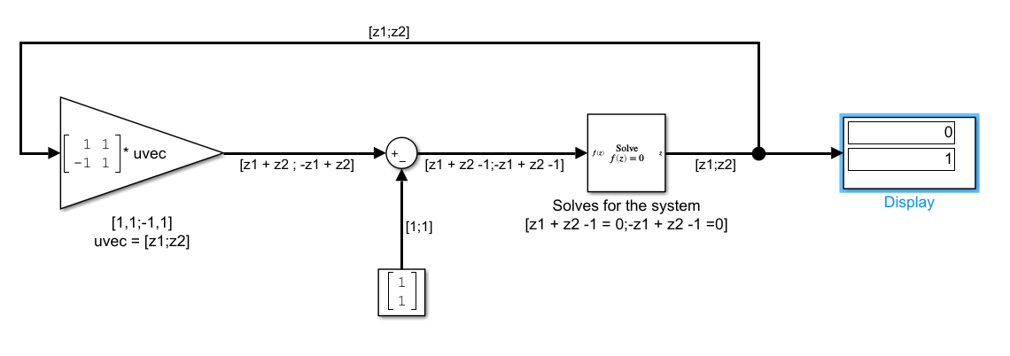

Slide 16
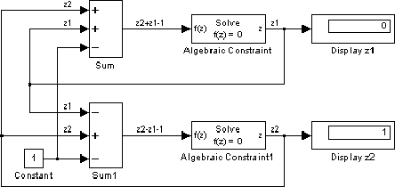

Slide 17
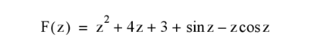
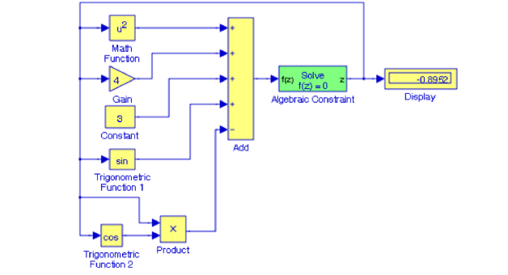

Slide 18

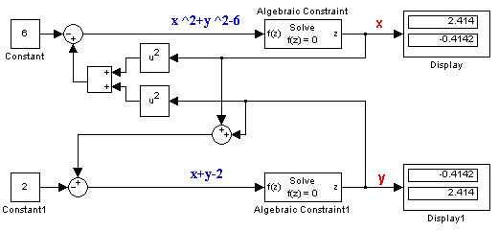
Блок алгебраического контура Algebraic Constraint
Назначение:
Выполняет поиск корней алгебраических уравнений.
Параметры:
Initial guess – Начальное значение выходного сигнала.
Блок находит такое значение выходного сигнала, при котором значение входного сигнала становится равным нулю. При этом входной сигнал должен быть прямо или опосредованно связан с входным сигналом.
Поскольку данная система уравнений имеет два решения, то начальные значения блоков Algebraic Constraint заданы в виде векторов. Для первого (верхнего) блока начальное значение задано вектором [1 -1], а для второго (нижнего) блока – вектором [-1 1].
показан пример решения системы нелинейных уравнений вида:

Slide 19

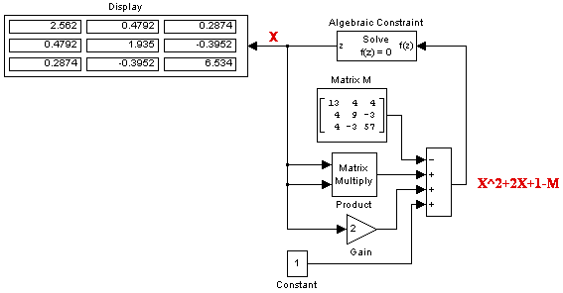
Блок Algebraic Constraint может использоваться также и для решения нелинейных матричных уравнений. На рис. показан пример решения нелинейного матричного уравнения вида:
.

